Slide 1
Театрализованные игры в детском саду
Выполнили: студентки группы 41Д
Артеменко Анастасия
Журавлева Ирина

Slide 2
СОДЕРЖАНИЕ
Понятие «театрализованная игра»
Значение театрализованной игры для развития детей
Особенности театрализованной игры
Виды театрализованных игр
Театрализованные игры
Условия для развития театрализованных игр
Методическое обеспечение

Slide 3
Спасибо
За
внимание

Slide 4
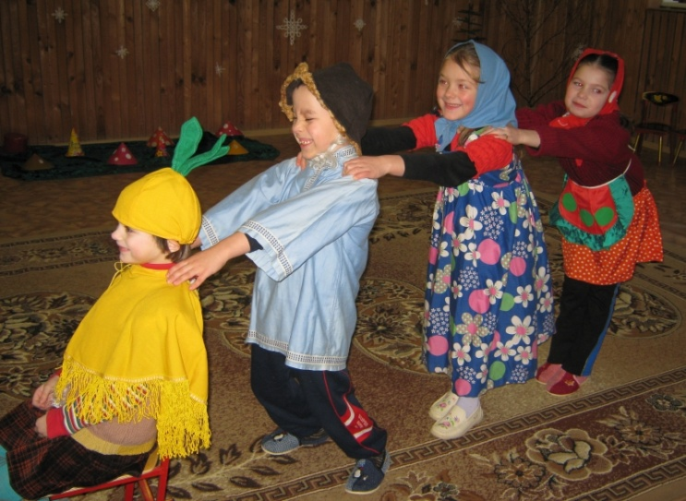
Понятие «театрализованная игра»
Театрализованная игра – это творческая игра. Она представляет собой разыгрывание в лицах литературных произведений ( сказок, рассказов, специально написанных инсценировок).
Герои литературных произведений становятся действующими лицами, а их приключения, события жизни, изменённые детской фантазией – сюжетом игры.

Slide 5
Значение театрализованной игры для развития детей
Развивает художественный вкус, творческие способности, и выразительность речи;
Формирует чувство коллективизма;
Развивает память, мышление, воображение;
Развивает сценическое, певческое, танцевальное творчество;
Расширяет запас слов, речь;
Развивает эмоциональную сферу в передаче хитрости, доброжелательности, щедрости героев;
Приобщает дошкольников к театрализованному, драматическому искусству.

Slide 6
Особенности театрализованной игры
Действия детей с кукольными персонажами;
Непосредственные действия детей по ролям;
Литературная деятельность через диалоги и монологи;
Изобразительная деятельность носит характер пространственно-изобразительной, или оформительской деятельности;
Исполняют знакомые песни от лица персонажей, их инсценирование, приплясывание и т.д.

Slide 7
Виды театрализованных игр
Игры – драматизации, где каждый ребенок выполняет свою роль. Детям эмоционально прочитывают произведение (2-4 раза); для обыгрывания более сложных произведения подбирается иллюстрации, слайды, грамзаписи.
Игры с настольным театром. Действия с предметам, дети озвучивают роли, повторяют или сочиняют сюжет.
Игры детей с различным видами театров – фланелеграф, пальчиковый, «петрушек», бибабо, марионетки. Необходимо научить детей действовать фигурками, сочинять движения и речь героев.

Slide 8
ТЕАТРАЛИЗОВАННЫЕ ИГРЫ
Настольный театр игрушек
Настольный театр картинок
Пальчиковый театр
Театр Бибабо
Теневой театр

Slide 9
Условия для развития театрализованных игр
Необходимо учить детей с раннего возраста вслушиваться в художественное слово, эмоционально откликаться на него.
Развивать интерес и представления к различным видам театров, театрализованной деятельности.
Оснащать театрализованные игры разнообразными костюмами игрушками и другим оборудованием.
Использовать хорошо известные детям произведения с моральной идеей, с персонажами .
Для театрализованной деятельности необходимо наличие уголка ряженья с элементами костюмов (шапочки – ушки, хвостики).
Для развития интереса нужно использовать пальчиковые игры, где используют речь и имитацию движений.

Slide 10
Методическое обеспечение
Театрализованные игры в детском саду
Театрализованные занятия в детском саду. Пособие для работников дошкольных учреждений
Занятия по театрализованной деятельности в детском саду
Организация театрализованной деятельности в детском саду: Учебно-методическое пособие
Методика и организация театрализованной деятельности дошкольников и младших школьников
Организация театрализованной деятельности. Младшая группа
Организация театрализованной деятельности. Средняя группа
Организация театрализованной деятельности. Старшая группа
Организация театрализованной деятельности. Подготовительная группа
Организация театральной деятельности в дошкольном образовательном учреждении
http://razym.ru/semiyahobbi/detiv/60593-maxaneva-md-zanyatiya-po-teatralizovannoj.html

Slide 11
Название: Театрализованные игры в детском саду
Автор: Петрова Т.И., Сергеева Е.Л., Петрова Е.С.
Издательство: Школьная пресса
Год выпуска: 2001
Серия: Дошкольное воспитание и обучение
Театр - один из самых демократичных и доступных для детей видов искусства, он позволяет решать многие актуальные проблемы педагогики и психологии, связанные с художественным и нравственным воспитанием, развитием коммуникативных качеств личности, развитием памяти, воображения, фантазии, инициативности, раскрепощенности и т.д.
Представленные в книге разработки занятий, театрализованные игры помогут взрослым - родителям, воспитателям - учить детей жить в этом мире, строить свои отношения с людьми.

Slide 12
Название: Театрализованные занятия в детском саду. Пособие для работников дошкольных учреждений
Автор/составитель: Маханева М.Д.
Издательство: Сфера
Год: 2001
Серия: Дошкольное воспитание
Пособие представляет собой программу и методические рекомендации к проведению занятий по театрализованной деятельности в детском саду в целях речевого, интеллектуального, художественно-эстетического и социально-эмоционального развития ребенка. Учебно-методическое пособие содержит также тематический план работы и краткие сценарии занятий в данном направлении, освещает приемы и способы деятельности педагога, обеспечивающие эффективную реализацию программы в условиях ДОУ.

Slide 13
Название: Занятия по театрализованной деятельности в детском саду
Автор: Маханева М.Д.
Издательство: ТЦ Сфера
Год: 2009
Серия или Выпуск: Вместе с детьми
Пособие представляет собой программу и методические рекомендации к проведению занятий по театрализованной деятельности в детском саду в целях речевого, интеллектуального, художественно-эстетического и социально-эмоционального развития ребенка.
Учебно-методическое пособие содержит также тематический план работы и краткие сценарии занятий в данном направлении.

Slide 14
Название: Организация театрализованной деятельности в детском саду: Учебно-методическое пособие
Автор/составитель: Мигунова Е.В.
Издательство: Великий Новгород: НовГУ им. Ярослава Мудрого
Год выпуска: 2006
Учебно-методическое пособие раскрывает основное содержание тем курса "Организация театрализованной деятельности в детском саду", включает вопросы на закрепление материала, задания для самостоятельной работы, рекомендации к постановке творческих работ студентов специальности "Дошкольная педагогика» .

Slide 15
Название: Методика и организация театрализованной деятельности дошкольников и младших школьников
Автор: Э. Г. Чурилова
Издательство: Владос
Год выпуска: 2003 г
Серия: Театр и дети
Занятия театрализованной деятельностью не только вводят детей в мир прекрасного, но и пробуждают способности к состраданию и сопереживанию, активизируют мышление и познавательный интерес, а главное — раскрепощают его творческие возможности и помогают психологической адаптации ребенка в коллективе. Кроме игр и упражнений в пособии содержатся методические рекомендации по всем видам деятельности, авторские сценарии для детского театра.

Slide 16
Название: Организация театрализованной деятельности. Младшая группа
Автор/составитель: Улашенко Н.Б.
Издательство: Корифей
Год: 2008
Серия: Детский сад
Данное пособие содержит практический материал по организации театрализованной деятельности в младшей группе детского сада. Пособие адресовано воспитателям ДОУ, музыкальным работникам, педагогам дополнительного образования, родителям.

Slide 17
Название: Организация театрализованной деятельности. Средняя группа
Автор/составитель: Улашенко Н.Б.
Издательство: Корифей
Год: 2009
Серия: Детский сад
Данное пособие содержит практический материал по организации театрализованной деятельности в средней группе детского сада. Представленные автором разработки праздничных мероприятий помогают раскрыть певческие, танцевальные, артистические способности дошкольников. Пособие адресовано воспитателям ДОУ, музыкальным работникам, педагогам дополнительного образования, родителям.

Slide 18
Название: Организация театрализованной деятельности. Старшая группа
Автор/составитель: Улашенко Н.Б.
Издательство: Корифей
Год: 2009
Серия: Детский сад
Данное пособие содержит практические разработки по организации театрализованной деятельности в старшей группе детского сада. Пособие адресовано воспитателям ДОУ, педагогам дополнительного образования, музыкальным работникам, родителям.

Slide 19
Название: Организация театрализованной деятельности. Подготовительная группа
Автор/составитель: Улашенко Н.Б.
Издательство: Корифей
Год: 2009
Серия: Детский сад
Данное пособие содержит практический материал по организации театрализованной деятельности в подготовительной группе детского сада. Различные игровые приемы, драматизация активизируют творческую самостоятельность детей, развивают образные представления, побуждают малышей к высказыванию своих чувств, впечатлений. Пособие адресовано воспитателям ДОУ, музыкальным работникам, педагогам дополнительного образования, родителям.

Slide 20
Название: Организация театральной деятельности в дошкольном образовательном учреждении
Автор: Щеткин А.В.
Издательство: Абакан
Год издания: 2004
Пособие представляет собой оригинальную методику проведения театральных занятий с детьми дошкольного возраста и учащимися начальных классов. Книга содержит программу «Театр – искусство общения», а также: тексты пьес, игры, скороговорки, творческие задания, считалки, словарь театральных терминов. Пособие носит практический характер. Адресовано воспитателям ДОУ, организаторам театральной деятельности. Может быть использовано студентами.

Slide 21
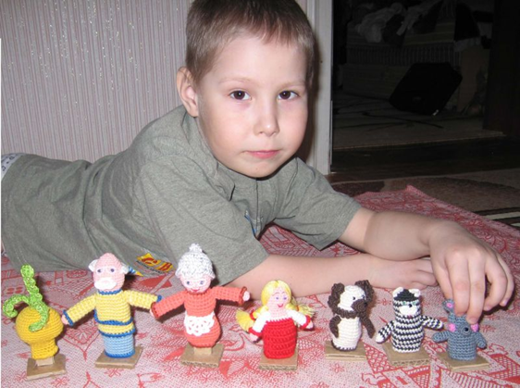
Настольный театр игрушек
В этом театре используются самые разнообразные игрушки — фабричные и самоделки, из природного и любого другого материала. Здесь фантазия не ограничивается, главное, чтобы игрушки и поделки устойчиво стояли на столе и не создавали помех при передвижении.

Slide 22
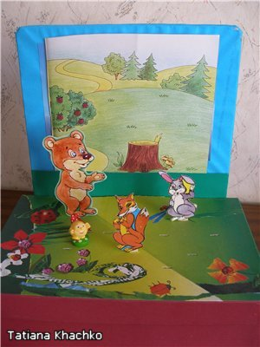
Настольный театр картинок
Все картинки — персонажи и декорации — не забудьте сделать двухсторонними, так как неизбежны повороты, а чтобы фигурки не падали, нужны опоры, которые могут быть самыми разнообразными, но обязательно достаточно устойчивыми. Это обеспечивается правильным соотношением веса или площади опоры с высотой картинки. Чем выше картинка, тем больше или весомее нужна площадь опоры.

Slide 23
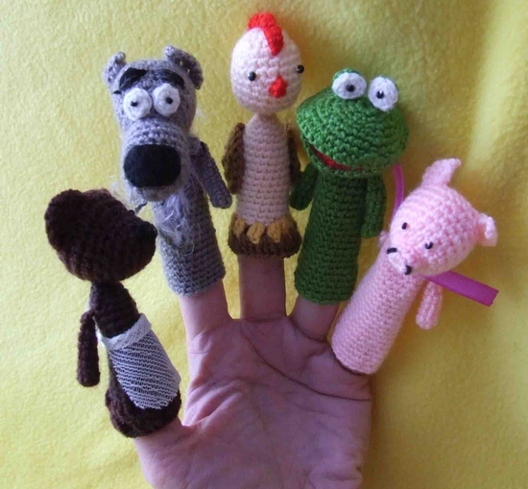
Пальчиковый театр
Пальчиковый театр доступен и легко применяется в детском саду и дома. Фигурки персонажей одеваются на пальчики. Этот театр помогает развивать речь, мелкую моторику рук, учить общению между взрослыми и сверстниками.

Slide 24
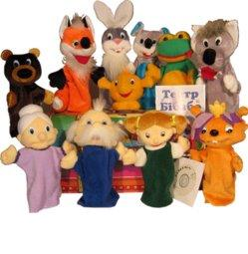
Театр Бибабо
Это перчаточные куклы, которые сделаны из твердой головы и приклеенного к ней костюма. Они обычно действуют на ширме, за которой стоит водящий. Таких кукол можно изготовить самостоятельно, используя старые игрушки.

Slide 25
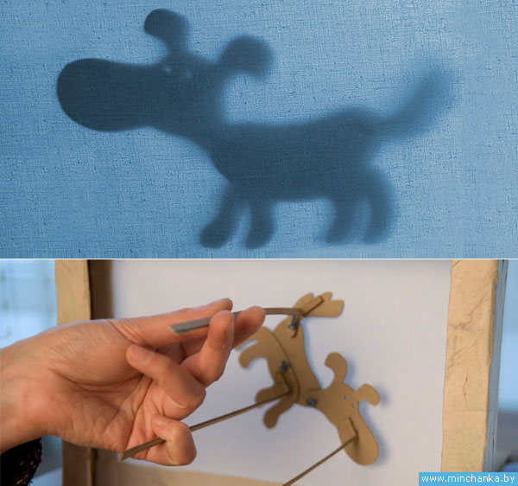
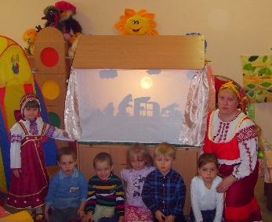
Теневой театр
Теневой театр вернее было бы сказать, театр теней – очень удивительный и зрелищный вид театрального искусства. Силуэтные картинки или предметы могут быть сделаны из обыкновенной бумаги, кальки или картона. Широко известны теневые представления, в которых с помощью ладоней изображаются различные животные и люди. Этот прием можно смело использовать в театре теней.

